Slide 1
Pipeline de Données SNCF
Tourisme en Train — Nouvelle-Aquitaine
Defi data.gouv.fr | Projet Big Data I2FE | Mars 2026
Vous
Membre 2
Membre 3
Pipeline & Architecture
Architecture & Visualisation Power BI
Architecture & isualisation Power BI
Presentation : Architecture, Pipeline & Donnees, Demonstration

Slide 2
Contexte du Defi
data.gouv.fr — Tourisme en Train | Nouvelle-Aquitaine
"Les territoires touristiques de Nouvelle-Aquitaine sont-ils
bien desservis par le train ?
"
01
02
03
04
Accessibilite
Disponibilite
Performance
Impact CO2
Combien de POI touristiques sont accessibles depuis une gare ?
Quelles liaisons TGV MAX ont encore des places disponibles ?
La ponctualite s'ameliore-t-elle sur l'axe Atlantique ?
Combien de CO2 economise-t-on en prenant le train ?
Pipeline SNCF — Tourisme en Train | Nouvelle-Aquitaine | Mars 2026
2

Slide 3
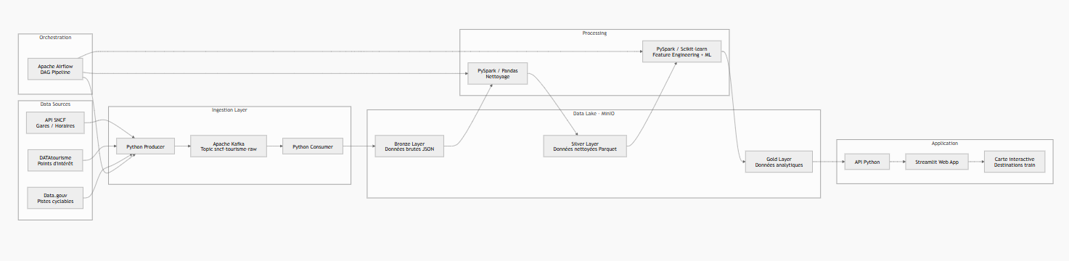
Architecture du Pipeline
Flux complet : API SNCF → Kafka → Spark → MinIO → Power BI
API SNCF
Kafka
Spark
MinIO
Power BI
Open Data
gratuite
Bus de
messages
Traitement
Streaming
Stockage
Parquet
Dashboard
temps reel
Apache Airflow
Orchestration quotidienne — 6h UTC
Pipeline SNCF — Tourisme en Train | Nouvelle-Aquitaine | Mars 2026
3

Slide 4
Donnees Collectees
4 datasets open data SNCF — Nouvelle-Aquitaine
Gares de voyageurs
Statique
Frequentation gares
Annuel
ressources.data.sncf.com
ressources.data.sncf.com
463
462
gares NAQ
gares avec data
Coordonnees GPS, trigramme, segment tarifaire, code INSEE
Voyageurs 2015 → 2024, evolution post-COVID calculee
Disponibilites TGV MAX
Temps reel
Regularite TGV
Mensuel
ressources.data.sncf.com
ressources.data.sncf.com
5 000+
207
enregistrements/cycle
mois de donnees
Liaisons axe Atlantique, 30 jours glissants, od_happy_card
Taux ponctualite, causes retard, depuis 2018 - axe Bordeaux
Pipeline SNCF — Tourisme en Train | Nouvelle-Aquitaine | Mars 2026
4

Slide 5
Collecte des Donnees — Producer Kafka
Python → API SNCF → 4 topics Kafka
API SNCF
Producer
Python
Kafka
Topics
Topics Kafka produits :
→
→
sncf-gares
463 gares NAQ
1 publication au demarrage
Points cles de l'implementation :
sncf-frequentation
462 gares avec data
1 publication au demarrage
✓ Pagination automatique — l'API limite a 100 resultats par requete, on boucle sur offset
sncf-tgvmax
✓ Filtre geographique — bounding box Nouvelle-Aquitaine (lat 43-47, lon -2 a 2.5)
5 000+ enregistrements
Mise a jour toutes les 60s
✓ Rate limiting respecte — pause de 0.3s entre les requetes pour eviter le blocage
sncf-regularite
207 mois de donnees
1 publication au demarrage
✓ Boucle temps reel — TGV MAX rafraichi toutes les 60 secondes (flux Kafka continu)
✓ Enrichissement — timestamp ingested_at ajoute a chaque message pour la tracabilite
Pipeline SNCF — Tourisme en Train | Nouvelle-Aquitaine | Mars 2026
5

Slide 6
Traitement — Spark Structured Streaming
Nettoyage, typage fort, enrichissement → Parquet Silver dans MinIO
Kafka
(JSON brut)
Spark Structured Streaming
MinIO Silver
(Parquet)
Deduplication
Nettoyage
Typage Fort
Enrichissement
• Gares : sur codes_uic
• Suppression des nulls critiques
• Voyageurs → Long (entier 64 bits)
• geo_cell : cle spatiale 10km
• Frequentation : sur code_uic
• Valeurs negatives → 0
• Lat/lon → Double
• evolution_pct_2019_2024
• TGV MAX : sur train_no + date + OD
• Taux impossibles (>100%) → filtre
• date_depart → DateType
• CO2 economise (facteurs ADEME)
• Regularite : sur periode + OD
• Dates passees TGV MAX → filtre
• est_disponible → BooleanType
• taux_regularite_pct calcule
Mode overwrite — chaque batch ecrase les precedentes donnees : zero doublon garanti dans MinIO Silver
Pipeline SNCF — Tourisme en Train | Nouvelle-Aquitaine | Mars 2026
6

Slide 7
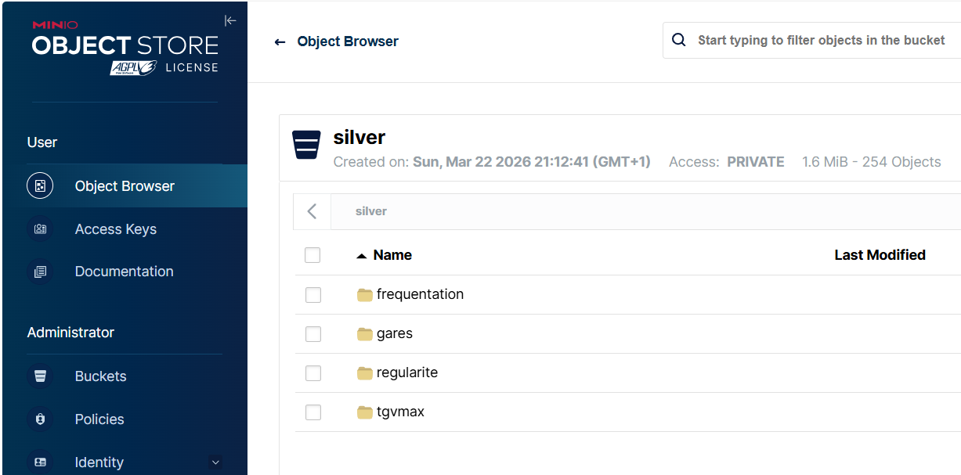
Stockage — Couche Silver dans MinIO
Format Parquet + compression Snappy | Pret pour Power BI
Bucket MinIO : silver/
silver/gares/
~1 Mo
463 gares NAQ nettoyees
nom_gare, trigramme, codes_uic, latitude, longitude, geo_cell, segment_drg
~2 Mo
silver/frequentation/
462 gares avec historique
nom_gare, code_uic, voyageurs_2024/23/22/19, evolution_pct_2019_2024
silver/tgvmax/
~8 Mo
5 000+ dispo par cycle
train_no, date_depart, od, est_disponible, est_weekend, co2_economise_kg
silver/regularite/
~1 Mo
207 mois axe Atlantique
periode, gare_depart, gare_arrivee, taux_regularite_pct, taux_annulation_pct
Format Parquet + Snappy — Lecture selective par colonne (optimal pour Power BI)
Connexion Power BI via script Python + boto3 (compatible S3)
Pipeline SNCF — Tourisme en Train | Nouvelle-Aquitaine | Mars 2026
7

Slide 8
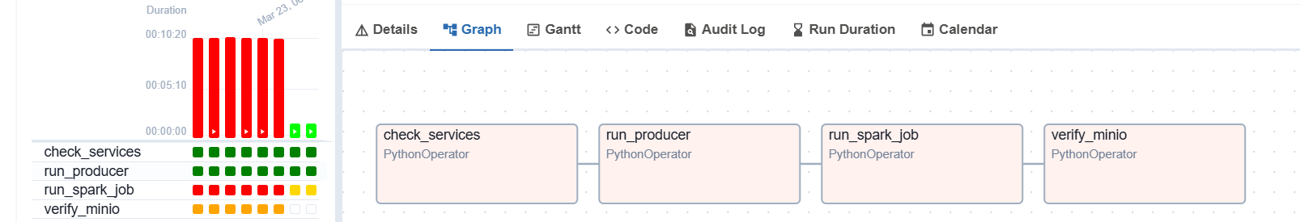
Orchestration — Apache Airflow
DAG quotidien — Automatisation complete du pipeline
Detail des taches :
check_services
Verifie que Kafka (port 29092) et MinIO (health endpoint) sont accessibles avant de lancer le pipeline. Leve une exception si un service est down.
run_producer
Lance le producer Python pendant 10 minutes (timeout 15 min). Collecte les 4 datasets depuis l'API SNCF et les publie dans Kafka.
run_spark_job
Execute le job Spark Structured Streaming. Lit Kafka, applique les transformations Silver et ecrit les Parquet dans MinIO.
verify_minio
Verifie via boto3 que les 4 dossiers Silver existent et contiennent des fichiers. Alerte si un dataset est manquant.
Planification : 0 6 * * * (quotidien a 6h UTC) | Retries : 2 | Retry delay : 5 minutes
Pipeline SNCF — Tourisme en Train | Nouvelle-Aquitaine | Mars 2026
8

Slide 9
Ce que le pipeline produit
Chiffres cles du projet
463
5 000+
207
gares NAQ
collectees
dispo TGV MAX
/ cycle 60s
mois de
regularite
4
~12 Mo
6h UTC
datasets
Silver Parquet
de donnees
par cycle
pipeline
automatise
Pipeline SNCF — Tourisme en Train | Nouvelle-Aquitaine | Mars 2026

Slide 10
Passation — Visualisation Power BI
Suite de la presentation par les membres de l'equipe
Ce qui a ete fait
A presenter — Visualisation
✓ Infrastructure Docker complete
→ Page 1 — Carte des gares NAQ
✓ Producer Kafka — 4 topics SNCF
→ Page 1 — KPIs globaux (4 cartes)
✓ Spark Streaming — nettoyage Silver
→ Page 1 — Top 10 gares frequentees
✓ MinIO — Parquet propres et types
→ Page 2 — Disponibilites TGV MAX
✓ Airflow — orchestration quotidienne
→ Page 2 — Heatmap par date/liaison
✓ Connexion Power BI a MinIO
→ Page 3 — Courbe regularite TGV
✓ Mesures DAX et colonnes calculees
→ Page 3 — Frequentation COVID
Pipeline SNCF — Tourisme en Train | Nouvelle-Aquitaine | Mars 2026
10

Slide 11
Merci
Questions ?
Defi : data.gouv.fr — Tourisme en Train
Region : Nouvelle-Aquitaine
Stack : Kafka + Spark + MinIO + Airflow + Power BI
GitHub : https://github.com/Beyonce-TSAGUA/sncf-tourisme-pipeline
Pipeline SNCF — Tourisme en Train | Nouvelle-Aquitaine | Mars 2026

